Slide 1

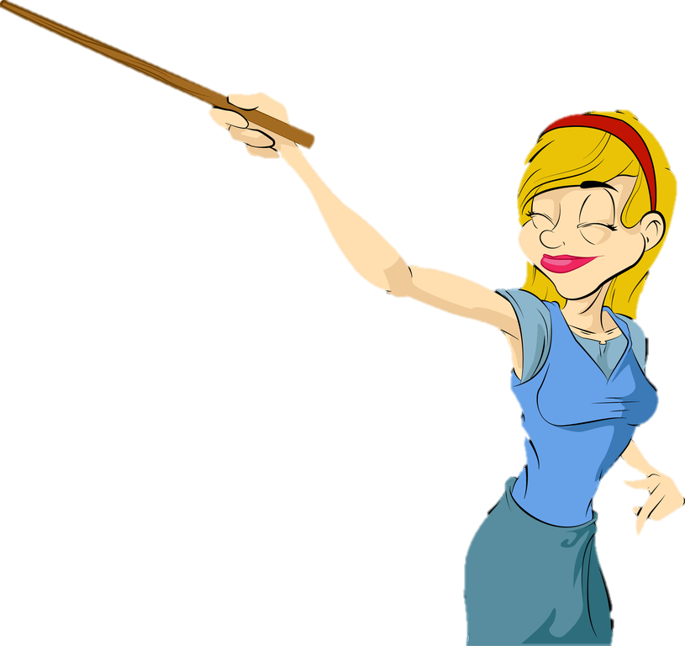
Blok 2
week 5 dag 1

Slide 2

Dag 1 | Dag 2 | Dag 3 | Dag 4
het gedicht | de gedachte | ik slacht | plechtig
de rechtbank | dichtbij | ik verplicht | krachtig
de aandacht | machtig | ik dicht | de zwaartekracht
prachtig | de achterdeur | ik verlicht | het gewicht
de nachtegaal | de optocht | ik verzacht | de tocht

Slide 3
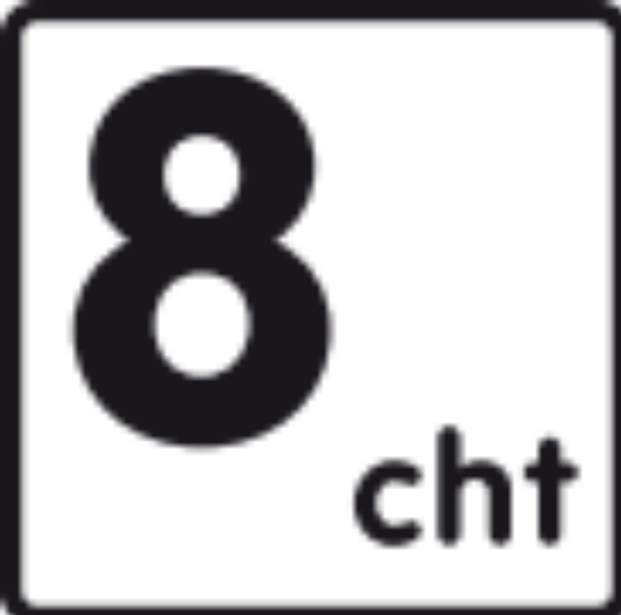
Achtwoord
Korte klank (i-o-e-a-u) + cht is met ch van acht.

Slide 4
het gedicht

Slide 5
de rechtbank

Slide 6
de aandacht

Slide 7
prachtig

Slide 8
de nachtegaal

Slide 9


Slide 10


Slide 11

blok 2
week 5 dag 2

Slide 12
Achtwoord
Korte klank (i-o-e-a-u) + cht is met ch van acht.

Slide 13
de gedachte

Slide 14
dichtbij

Slide 15
machtig

Slide 16
de achterdeur

Slide 17
de optocht

Slide 20

blok 2
week 5 dag 3

Slide 21
Achtwoord
Korte klank (i-o-e-a-u) + cht is met ch van acht.

Slide 22
ik slacht

Slide 23
ik verplicht

Slide 24
ik dicht

Slide 25
ik verlicht

Slide 26
ik verzacht

Slide 29

blok 2
week 5 dag 4

Slide 30
Achtwoord
Korte klank (i-o-e-a-u) + cht is met ch van acht.

Slide 31
plechtig

Slide 32
krachtig

Slide 33
de zwaartekracht

Slide 34
het gewicht

Slide 35
de tocht

Slide 38
Dag 1 | Dag 2 | Dag 3 | Dag 4
het gedicht | de gedachte | ik slacht | plechtig
de rechtbank | dichtbij | ik verplicht | krachtig
de aandacht | machtig | ik dicht | de zwaartekracht
prachtig | de achterdeur | ik verlicht | het gewicht
de nachtegaal | de optocht | ik verzacht | de tocht

